Slide 1
Matematisk modell för spridningen av Coronaviruset
Data och modellering i grafer från 2020-04-22

Slide 2
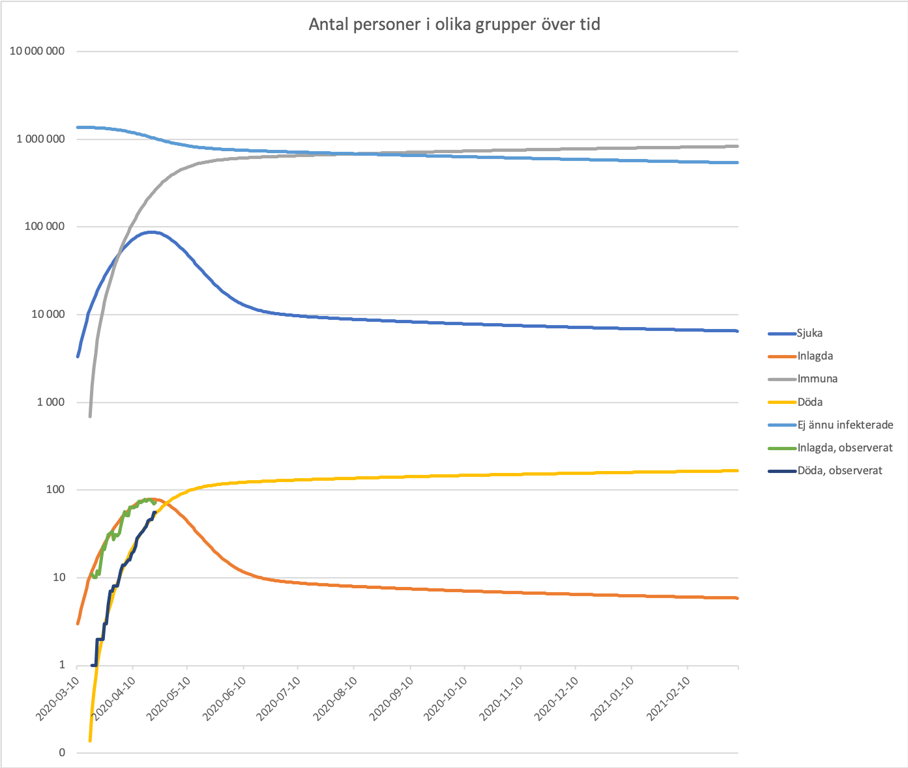
Introduktion
Modelleringen baseras på att alla individer är i en av fyra grupper: Ej ännu infekterad, Sjuk, Immun eller Död.
Modellen som tagits fram ger följande utseende på antal individer i varje grupp:
Antal sjuka går upp, når en topp och går ner
Antal inlagda har identiskt utseende med antal sjuka, fast färre individer
Antal immuna går bara upp, med en viss tidsfördröjning från antal sjuka
Antal döda har identiskt utseende med antal immuna, fast färre individer
Antalet ej ännu infekterade går bara nedåt, allt eftersom fler blir sjuka
Summan av antal ej ännu infekterade, antal sjuka, antal immuna och antal döda är konstant över tid
Notera att med sjuk menar vi individer som har viruset och är smittspridare
En ”sjuk” individ behöver alltså inte visa symptom
Exempel på utseende för antal individer i de olika grupperna. Detta är modellering från 2020-04-22.

Slide 3
Antaganden
Antalet som blir smittade är proportionellt mot antalet möjliga möten mellan människor som kan leda till att en ny individ blir smittad, alltså att en sjuk individ möter en ej ännu infekterad individ
Antalet som blir smittade är alltså proportionerligt mot antalet sjuka * antalet ej ännu infekterade
Alla individer är sjuka lika länge
Alla individer smittar under hela tiden de är sjuka
Detta kanske inte är förenligt med hur sjukdomen faktiskt beter sig, men det vi menar med sjuk är den tiden individen är smittospridare
Andelen av alla sjuka som är inlagda är samma hela tiden
Andelen av alla sjuka som dör är samma hela tiden

Slide 4
Hur fungerar modellen?
Olika parametrar finns som påverkar modellen:
Andelen sjuka som dör
Sannolikheten att en sjuk person smittar en ännu ej infekterad person
Andelen sjuka som är inlagda
Antalet personer som var sjuka den 10 mars 2020
Antal dagar en person är sjuk (och smittspridare)
Vi testar många olika uppsättningar av parametrar (ungefär 200 000 uppsättningar)
Då skattas antalet ej ännu infekterade, sjuka, inlagda, immuna och döda över tid
Data som finns tillgängligt är antal inlagda och antal döda från officiella källor
Dessa data jämförs med antalet inlagda och döda som skattas av modellerna med olika parameteruppsättningar, den modellen med parameteruppsättning som gör att skattningen är närmst verklig data säger vi är den bästa modellen
Den bästa modellen används för att prognosticera framåt

Slide 5
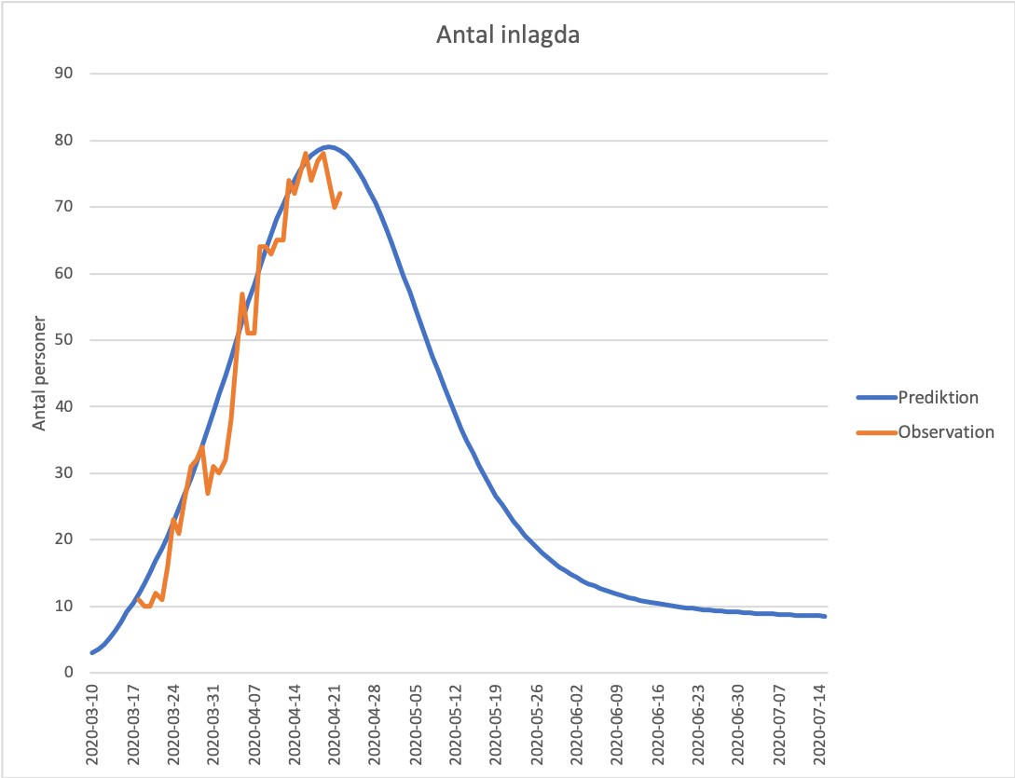
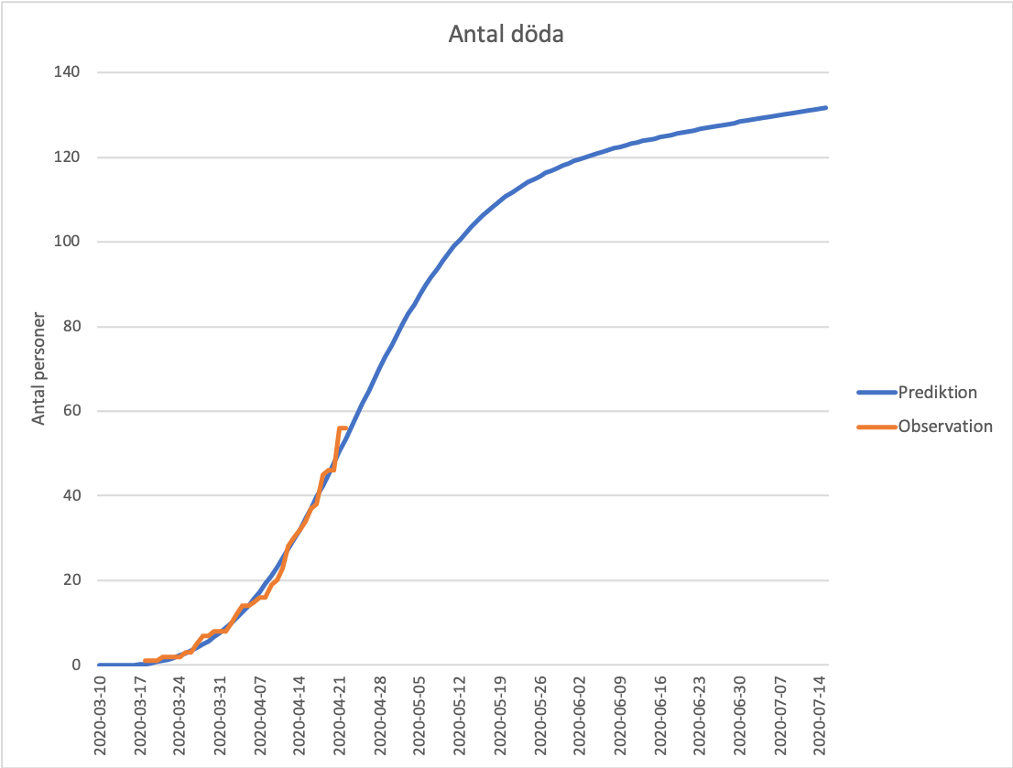
Resultat från modellen
Modellen ger en skattning på antalet ej ännu infekterade, sjuka, inlagda, immuna och döda över tid
Modellen säger just nu (2020-04-22) följande:
Toppen på antalet inlagda nåddes 2020-04-20
Andelen som dör av Corona är 0,02%
Andelen som blir inlagda är 0,09%
Antalet personer som var smittade 2020-03-10 var ca 3300
Antalet immuna är drygt 260 000
Antalet ej ännu infekterade är drygt 1 000 000
Antalet just nu sjuka är ungefär 87 000
Prognos över antal inlagda och döda, gjord 2020-04-22

Slide 6
Saker att notera!
Modellen antar att alla parametrar är konstanta över tid
Om parametrar ändras kommer modellen att ändras
En parameter är hur stor sannolikhet det är att en sjuk individ smittar en ej ännu infekterad individ
Om människors rörelsemönster och/eller beteenden ändras så kommer denna parameter ändras
Om denna parameter ökar (och alla andra är samma) så kan antalet sjuka och inlagda växa igen
Att vi får en modell som är bra är inte konstigt eftersom att ca 200 000 olika modeller testas och den bästa väljs
Det som gör att modellen ändå är trovärdig är att den inte ändrats speciellt mycket över tid
Ny observerad data passar in bra på prognoserna

Slide 7
Take aways
Modellen skattar antalet ej ännu infekterade, sjuka, inlagda, immuna och döda över tid
Många olika parameteruppsättningar testas och den bästa väljs för att prognosticera
Prediktionen just nu (2020-04-22) är att toppen nåddes den 2020-04-20
Om någon parameter ändras över tid – exempelvis genom att människors rörelsemönster och beteende ändras – kommer prognosen se annorlunda ut

